Slide 1
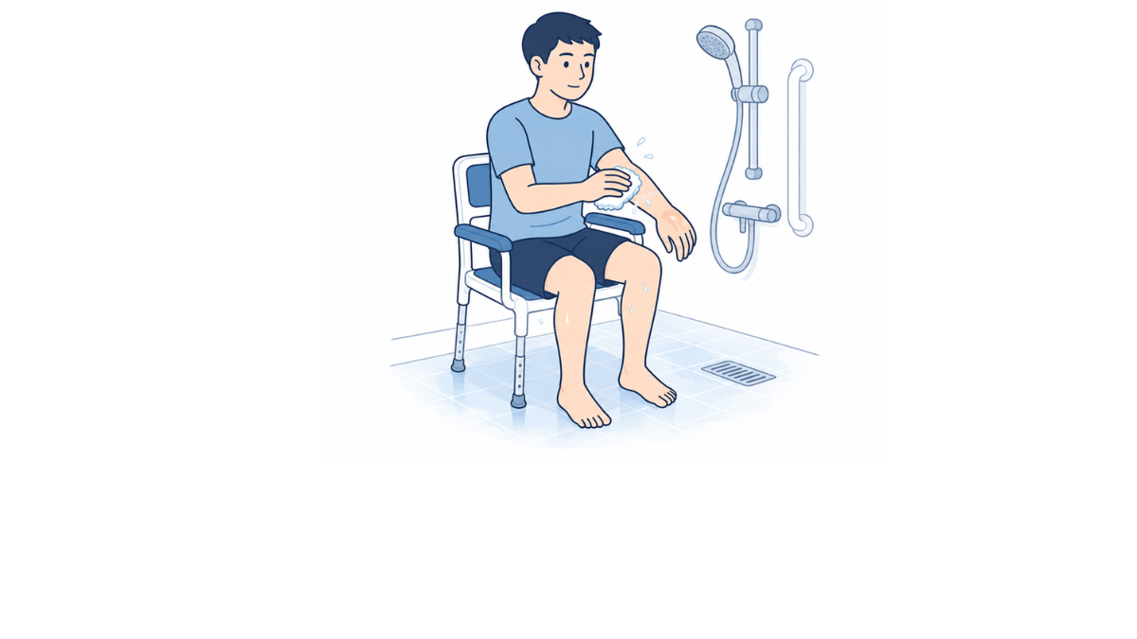
・シャワーチェアーに座って、ゆっくり体を洗いましょう。
・床の滑りに注意して行いましょう。

